Slide 1

Proiect sincretic Korodi
PROIECT FOTOVOLTAICE
Andrei Alexandru
Mita Alexandra
Paraschiv Raluca
Pătrușel Bianca

Slide 2
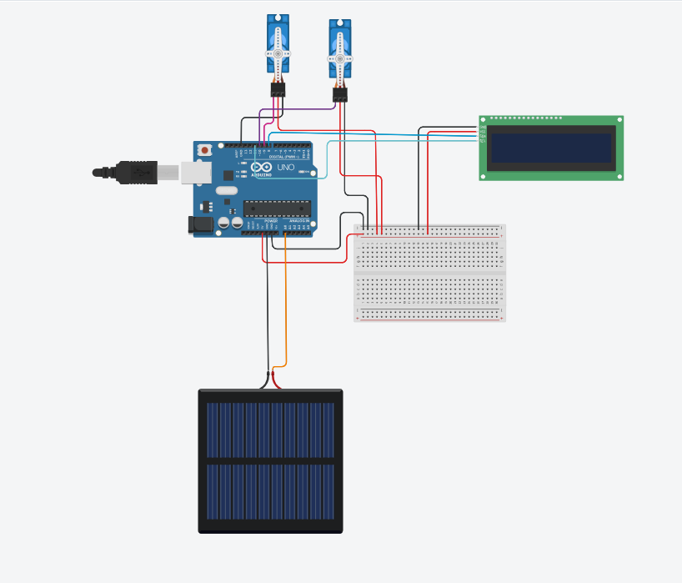
Schema Thinker
Componente:
-Arduino Uno
-Breadboard
-2 servo MG995
-un panou folovoltaic
-hw-872 a/b/c (modul senzor de curent)
-FT232 (Conversie USB la Serial (UART))

Slide 3
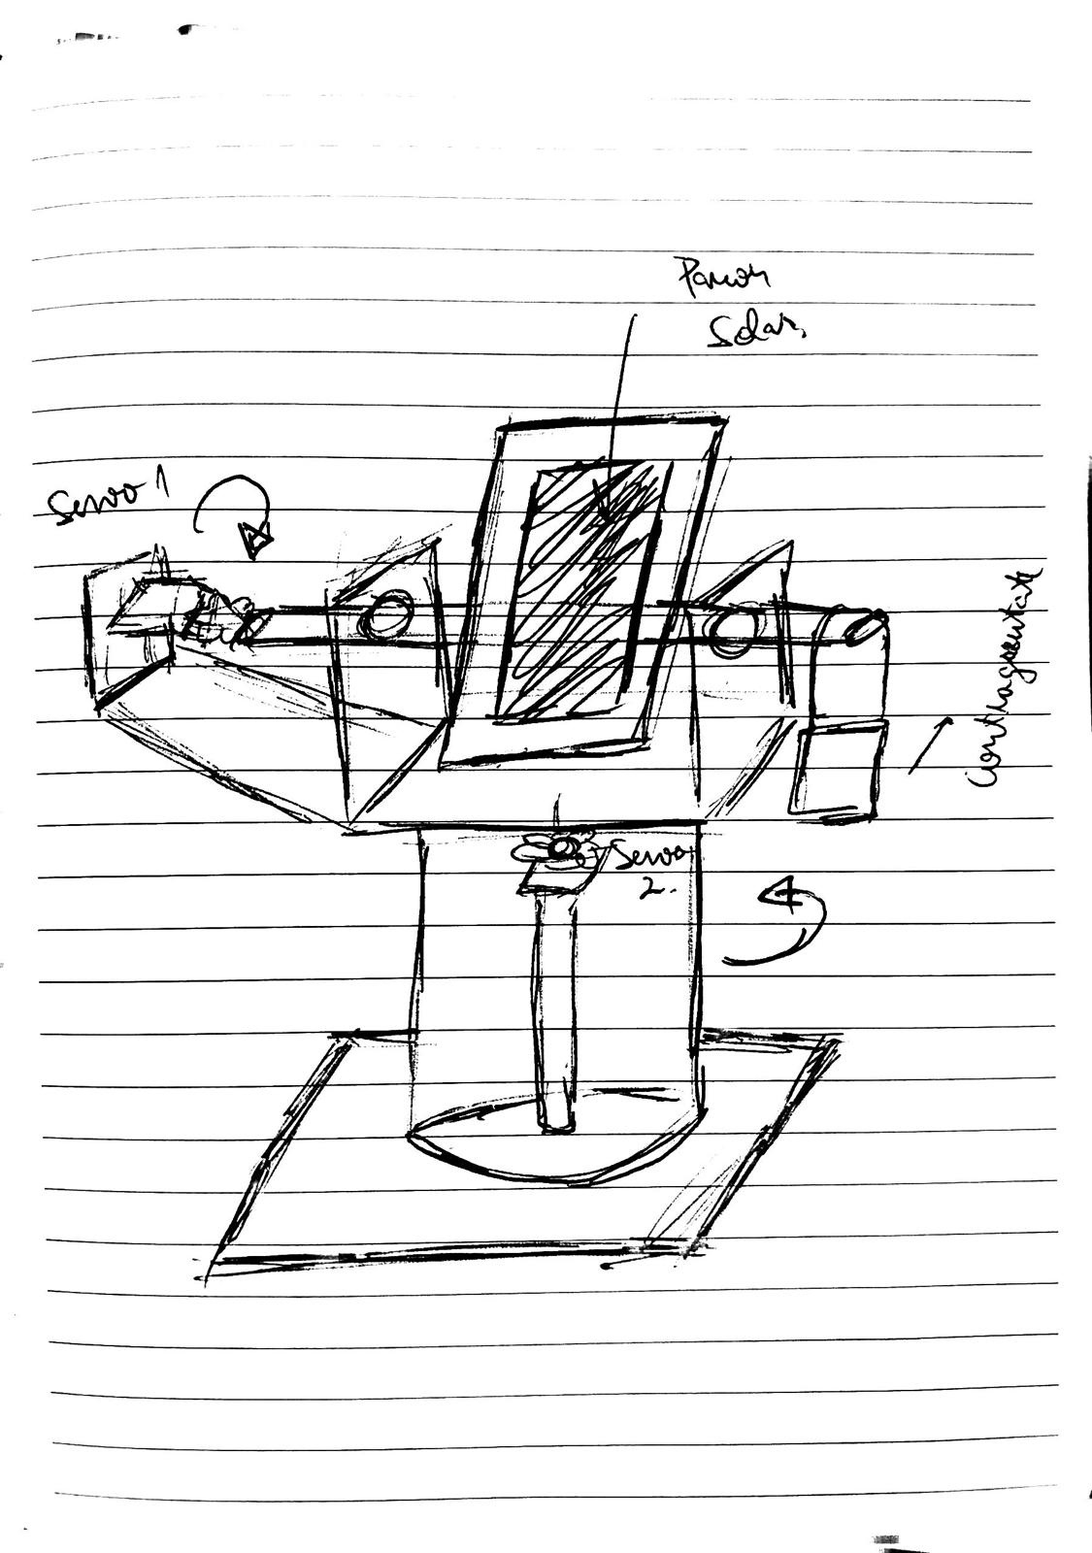
Proiectare macheta
Componente:
-placile cu orificu
-placa de baza
-placa pe care sta panou
-cilindrul de învartire
-săculeți pentru echilibru
-cilindru mic pentru servo

Slide 4
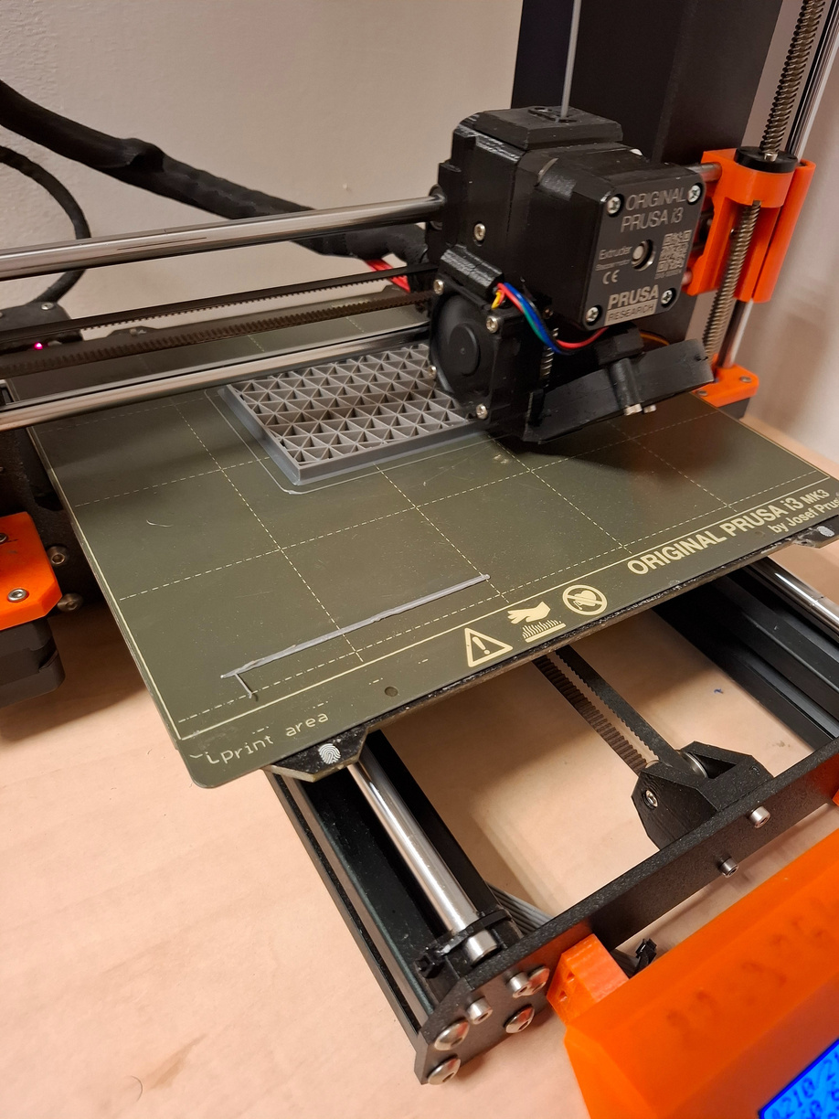
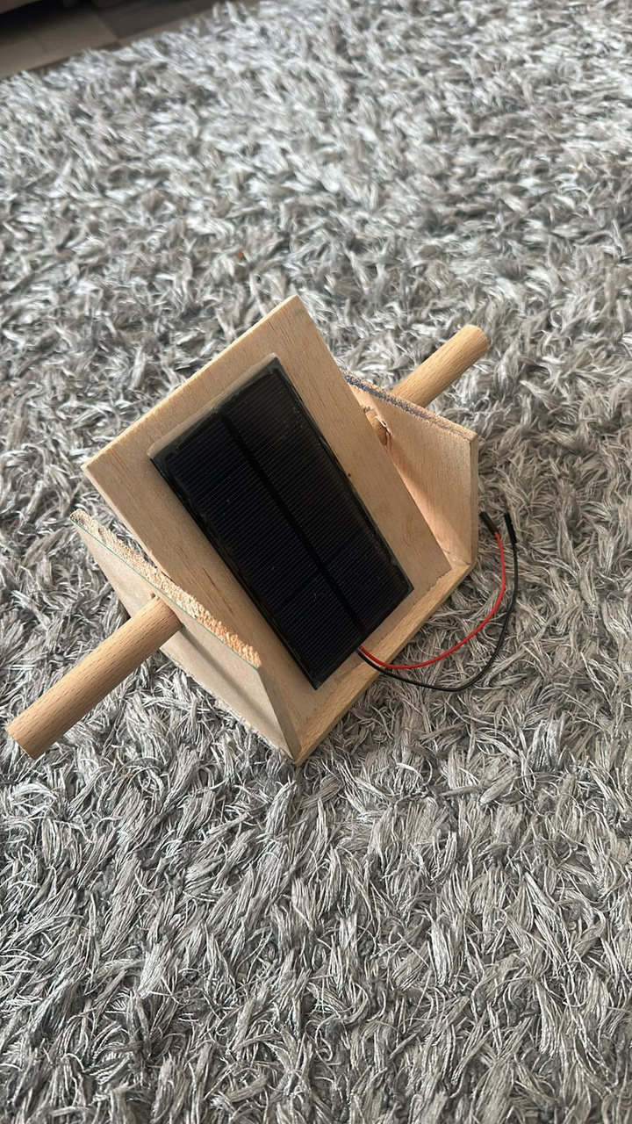
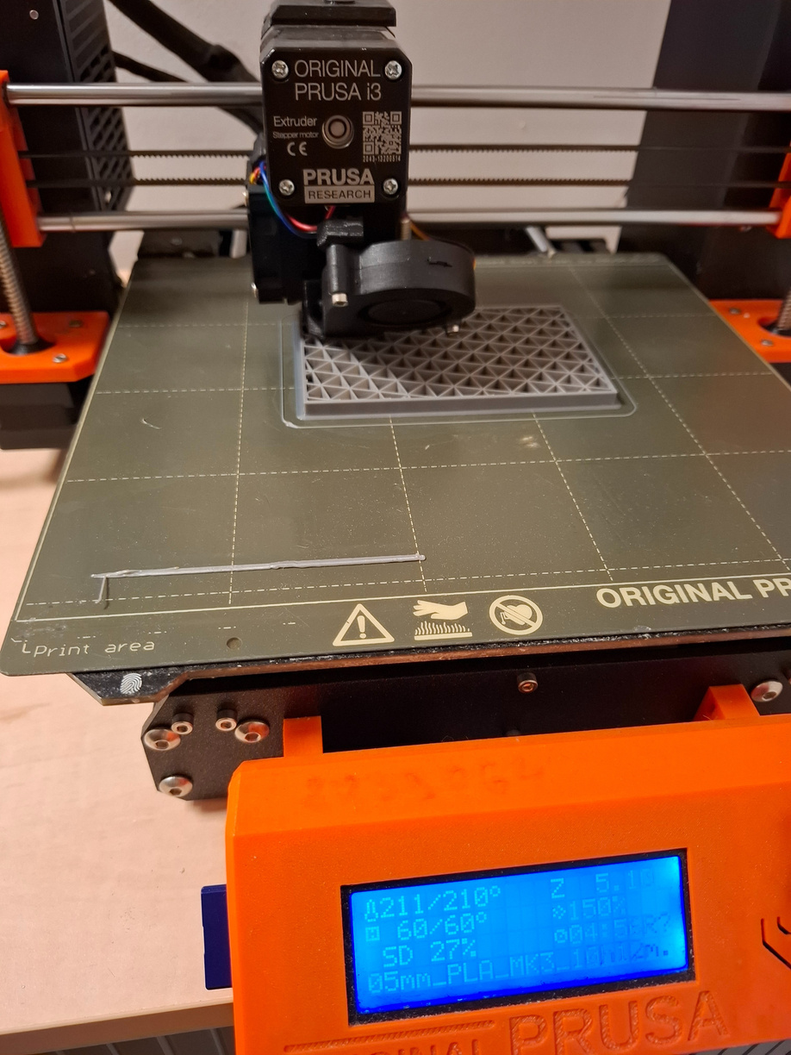
,,Preparare” Proiect

Slide 5
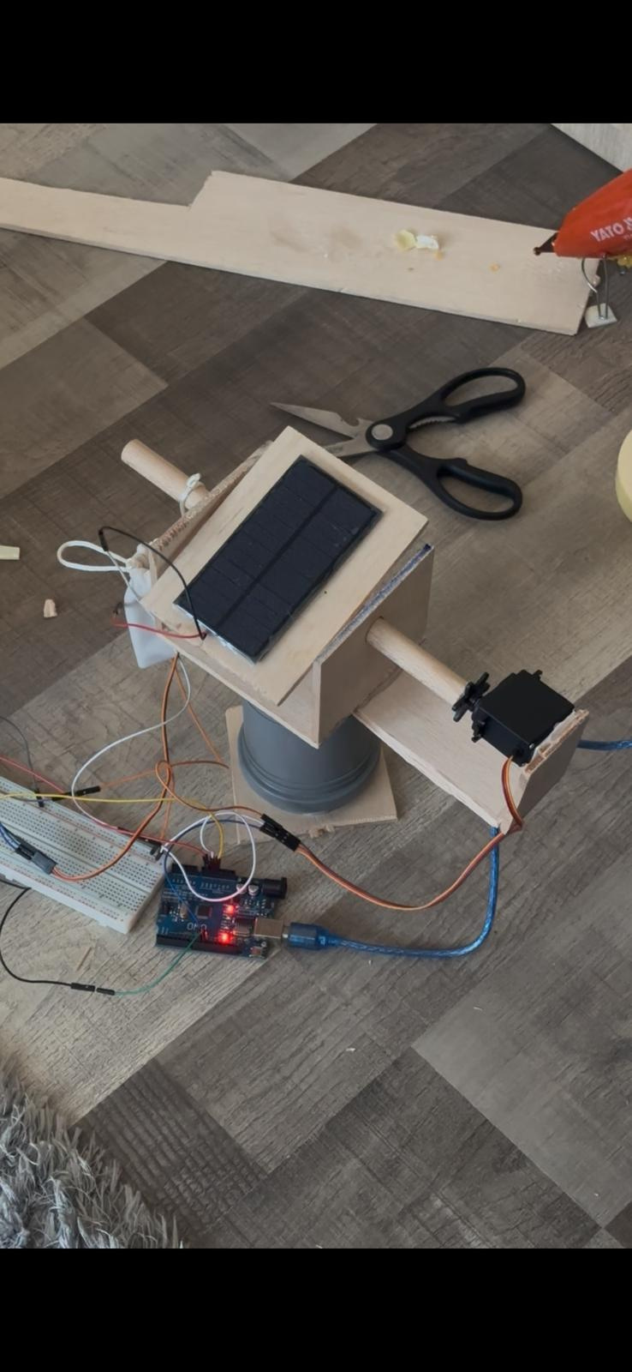
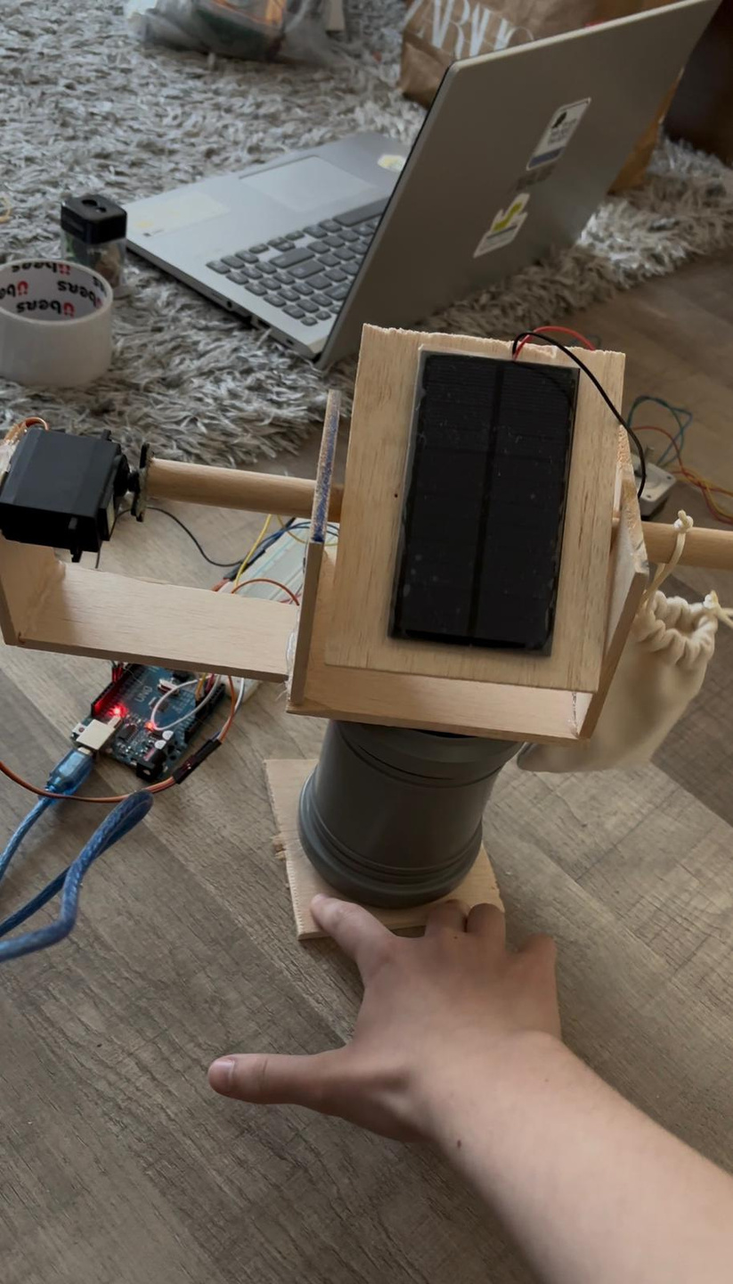
Current Sales Trends:
Over the past years, we've observed Warner & Spencer’s product sales going down because of some reason.
Macheta finală
Customer Feedback:
Direct feedback from our customers has highlighted areas for improvement

Slide 6
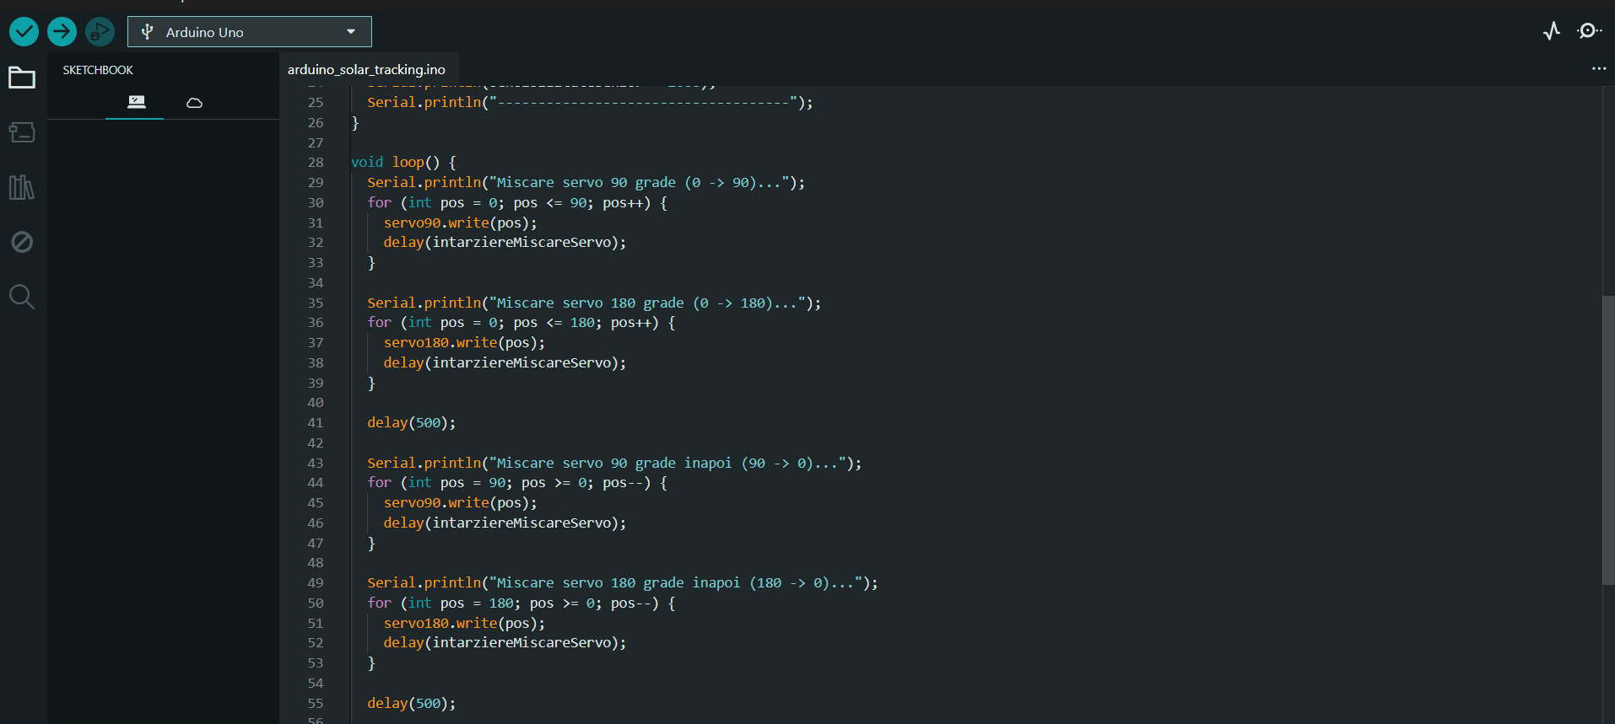
Codul utilizat testare servo

Slide 7
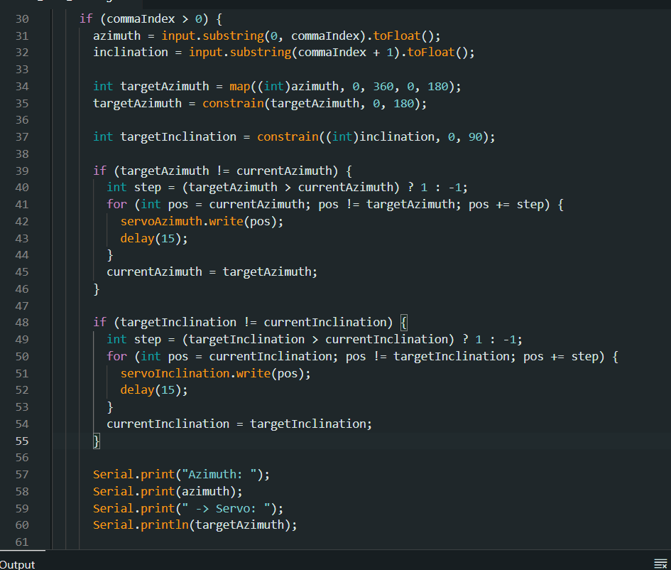
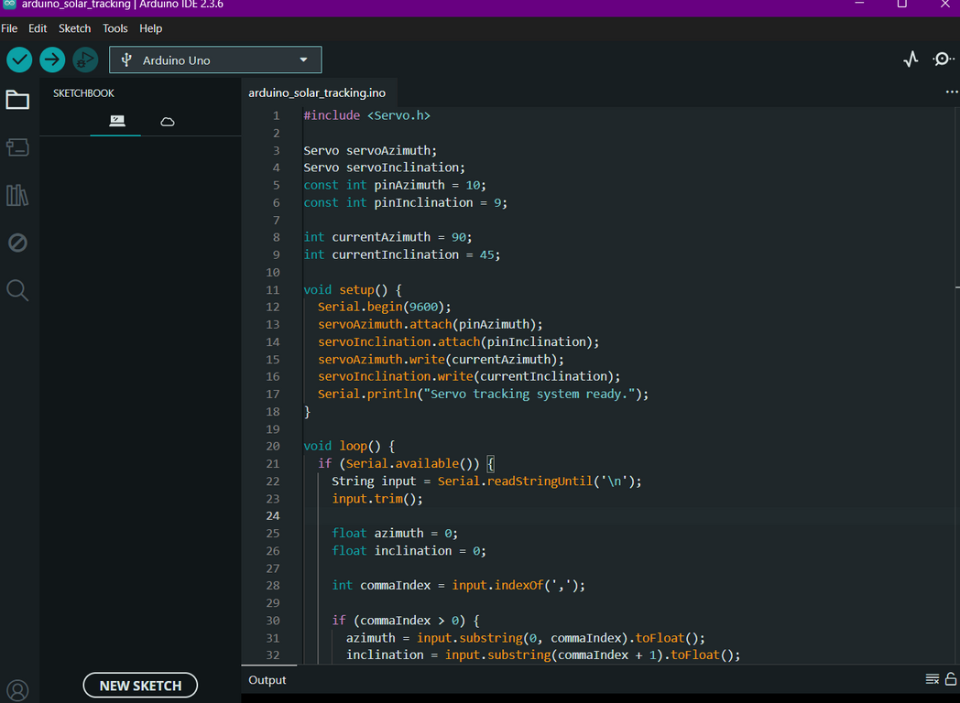
Codul cu unghiuri

Slide 8
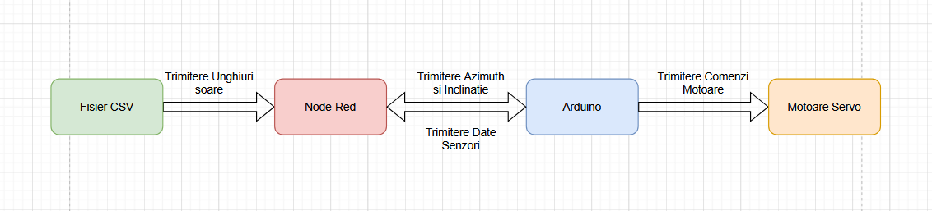
Diagramă de stare

Slide 9
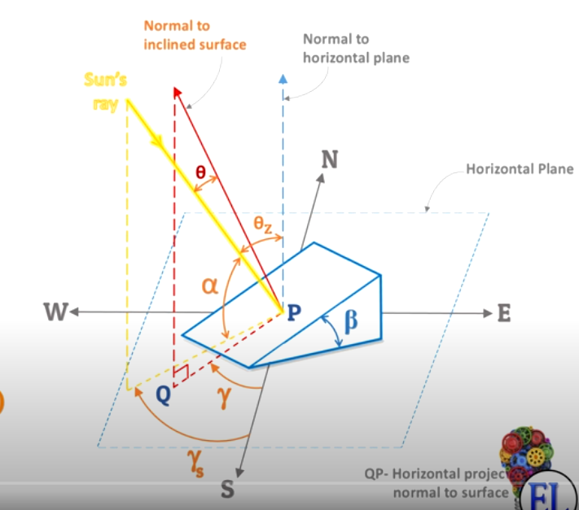
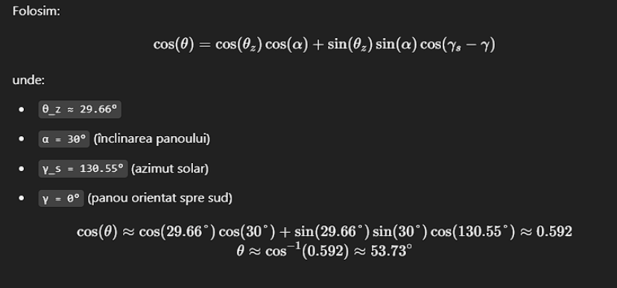
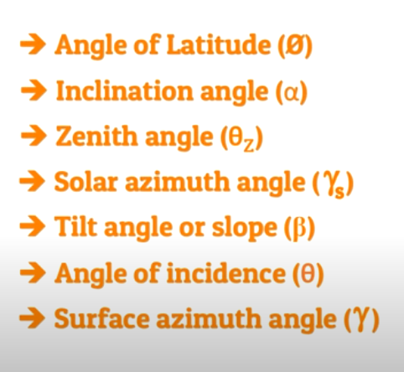
Calculul unghiurilor de referință

Slide 10
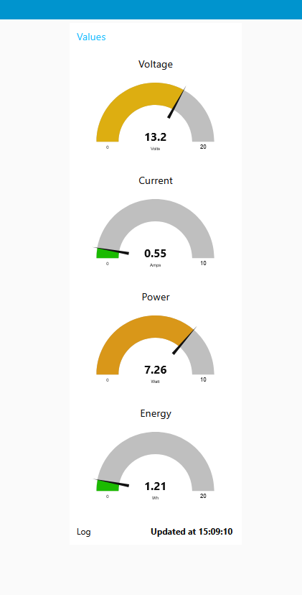
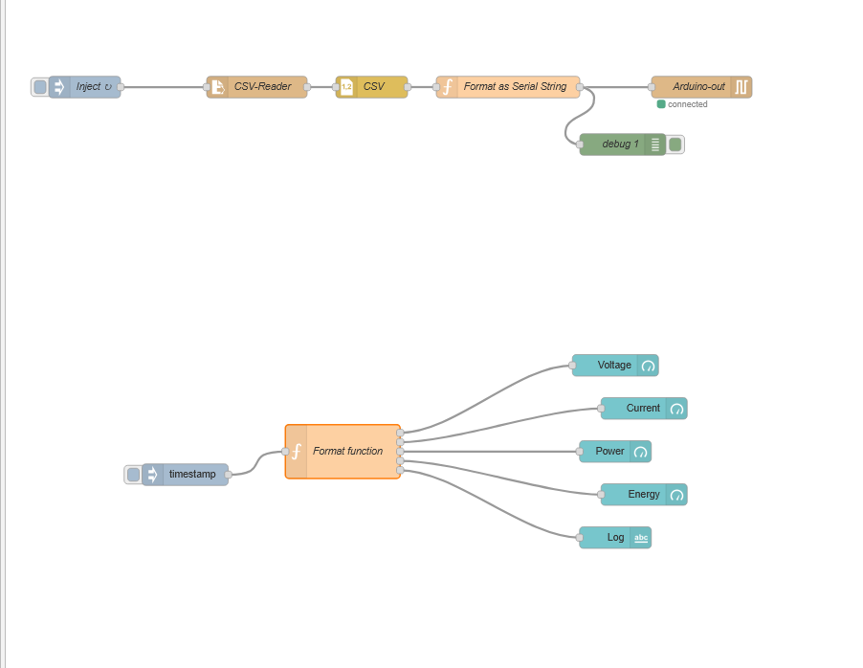
Node Red

Slide 11
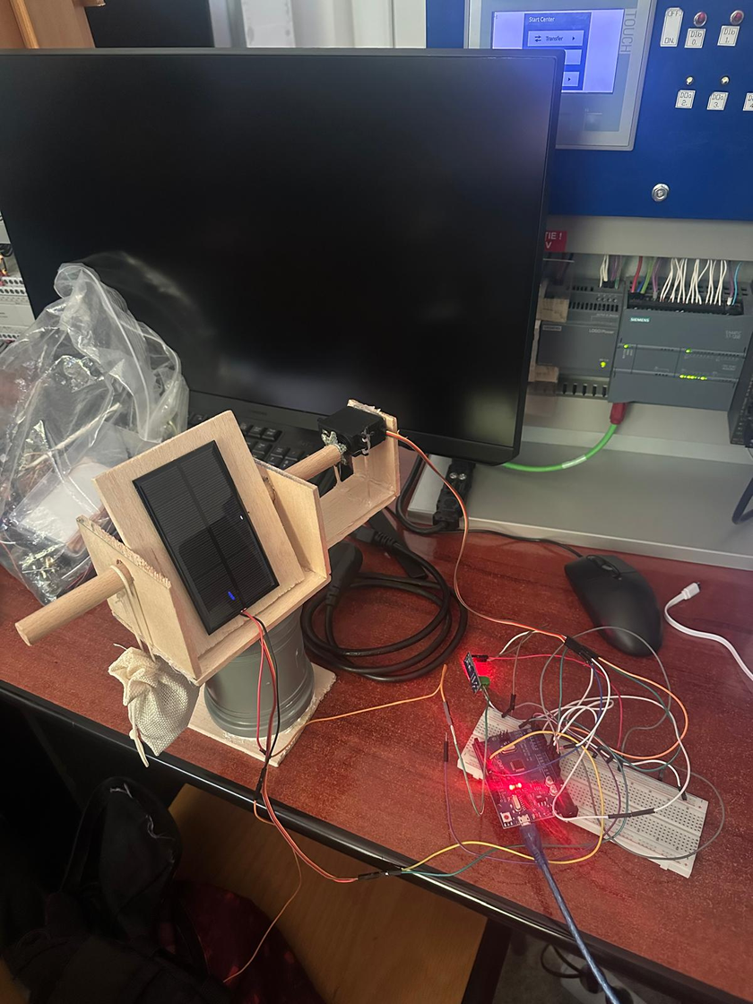

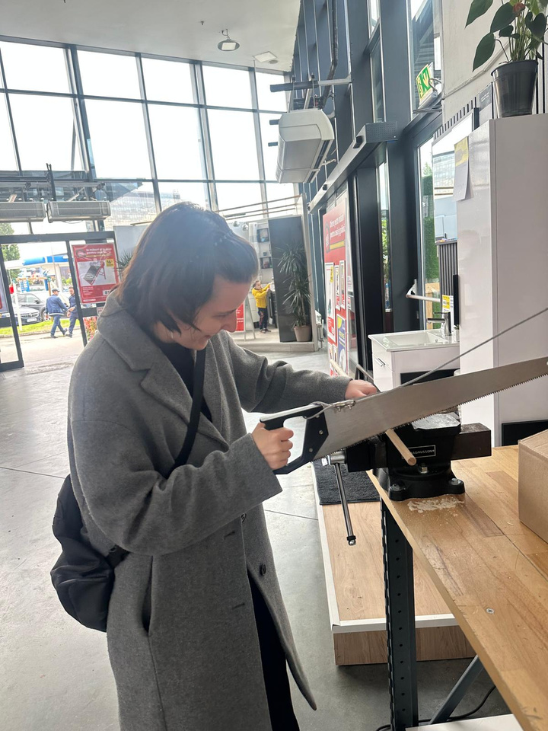
Cum functioneaza?
Implică reglarea motoarelor care asigură mișcarea pe două axe în funcție de informația senzorială.

Slide 12

Demonstratie

Slide 13
Multumim!

